Slide 1

Tesi Sperimentale in
Catalisi Asimmetrica:
Organocatalisi, catalisi metallica e fotocatalisi per la sintesi di molecole chirali enantiopure
Prof. Francesco Fini
20 Maggio 2024, Modena

Slide 2
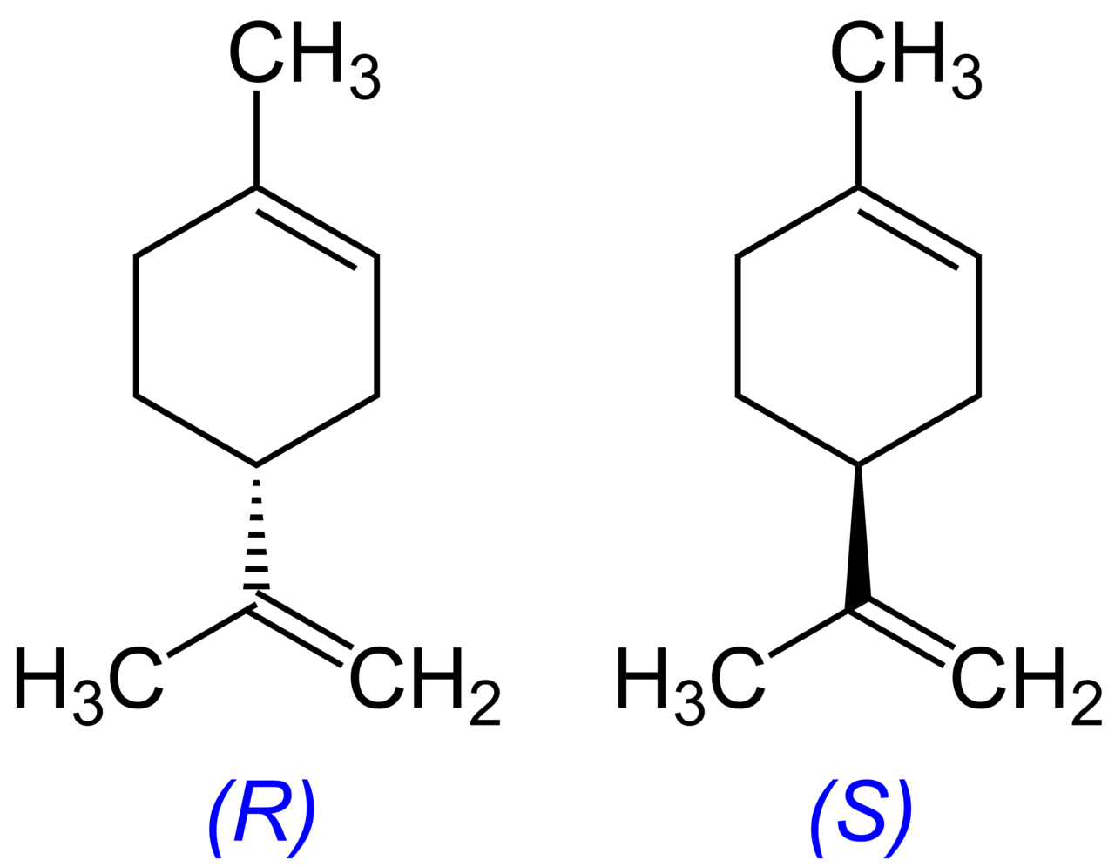
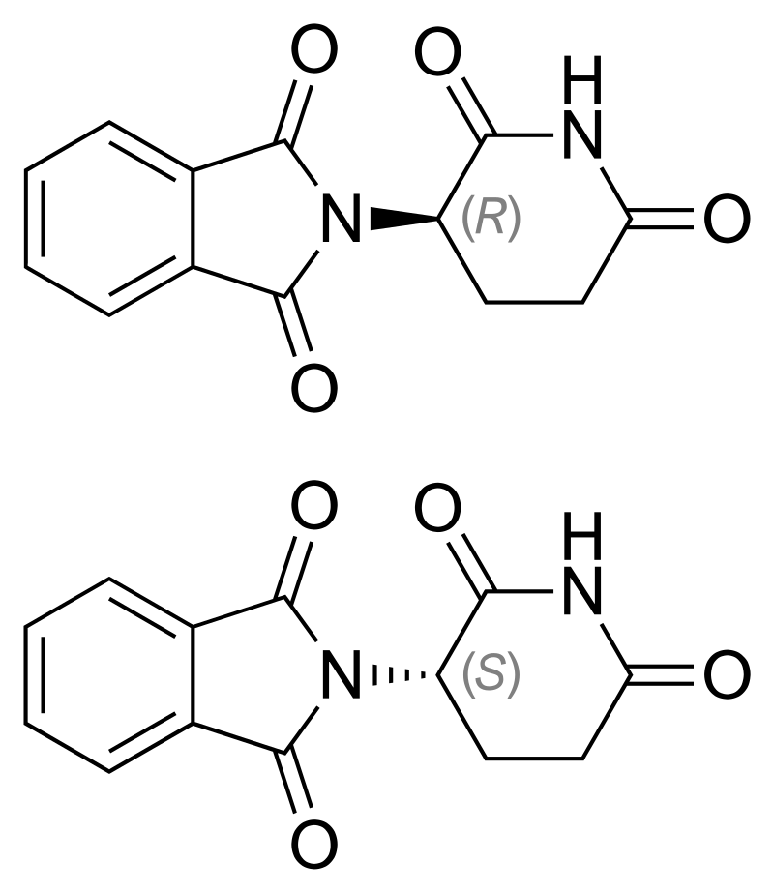

Molecole Chirali
Importanza delle molecole chirali
La maggior parte delle sostanze chimiche in natura è chirale e possiede la sua immagine speculare non sovrapponibile
Gli effetti degli enantiomeri nei sistemi biologici sono diversi
Limonene
Talidomide
Sedativo
Effetti diversi
ma entrambi
innocui
Effetti Terribilmente
diversi
Teratogeno
Arancia
Limone

Slide 3
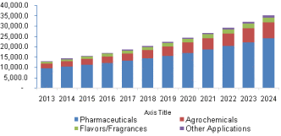
Sintesi di Molecole Chirali
Chiral Chemicals Market
Catalisi Asimmetrica:
Organocatalisi
Catalisi Metallica
Fotocatalisi

Slide 4
Sintesi di Molecole Chirali
Chiral Chemicals Market
Catalisi Asimmetrica:
Organocatalisi
Catalisi Metallica
Fotocatalisi
Arte della Sintesi di
Molecole Chirali
Conoscenza
e
Fantasia

Slide 5

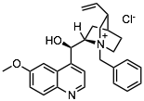
Argomento 1
Sintesi di Molecole Chirali
Organocatalisi – Premio Nobel per la Chimica 2021
Piccole Molecole Organiche
provenienti dalla Natura
Prolina
Chinina
Derivato della Chinina

Slide 6
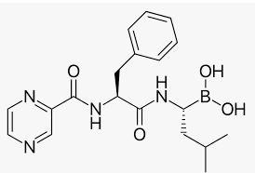
Argomento 1
Sintesi di Molecole Chirali
Organocatalisi – Premio Nobel per la Chimica 2021
Piccole Molecole Organiche
provenienti dalla Natura
Sintesi di intermedi per la Chimica
Organica e Medicinale
Prolina
Chinina
Velcade®
Derivato della Chinina

Slide 7
Argomento 1
Sintesi di Molecole Chirali
Organocatalisi – Premio Nobel per la Chimica 2021
Piccole Molecole Organiche
provenienti dalla Natura
Sintesi di intermedi per la Chimica
Organica e Medicinale
Prolina
Chinina
Velcade®
1,2-isossazolidine
Cat.
J. Am Chem. Soc.
2009, 131, 9614
1,3-amminoalcoli
Derivato della Chinina
Delta-lattami

Slide 8
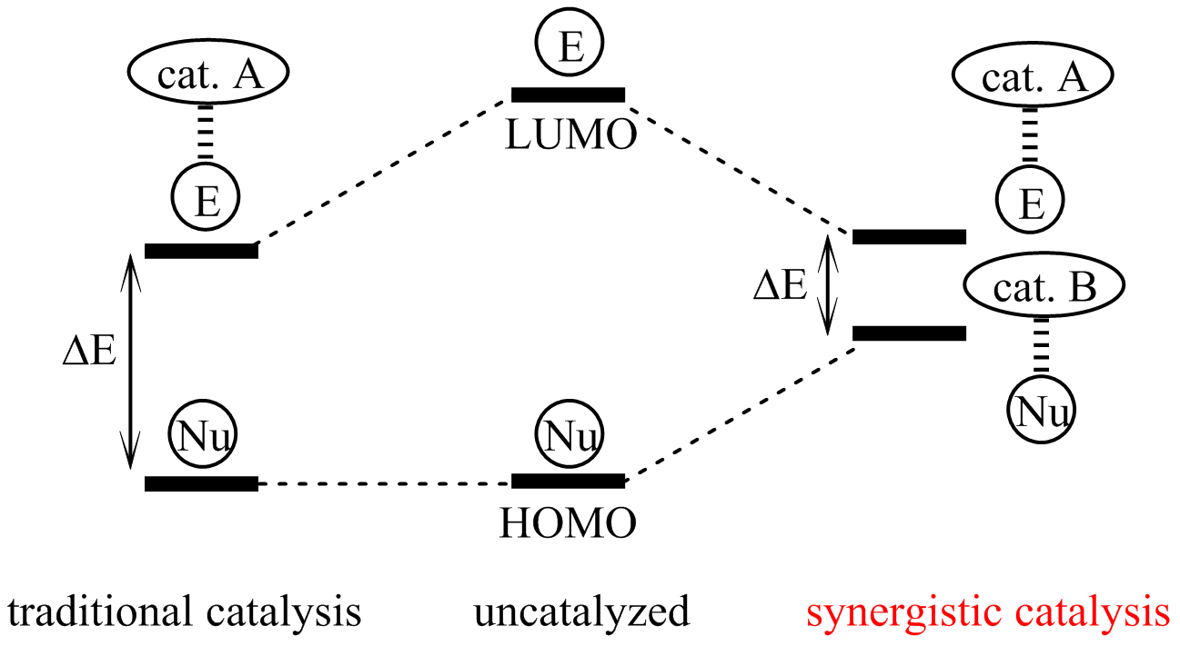
Argomento 2
Catalisi Sinergica in batch e in flusso
Catalisi Sinergica:
due differenti catalizzatori agiscono simultaneamente sul nucleofilo e sull’ elettrofilo
https://en.wikipedia.org/wiki/Synergistic_catalysis

Slide 9
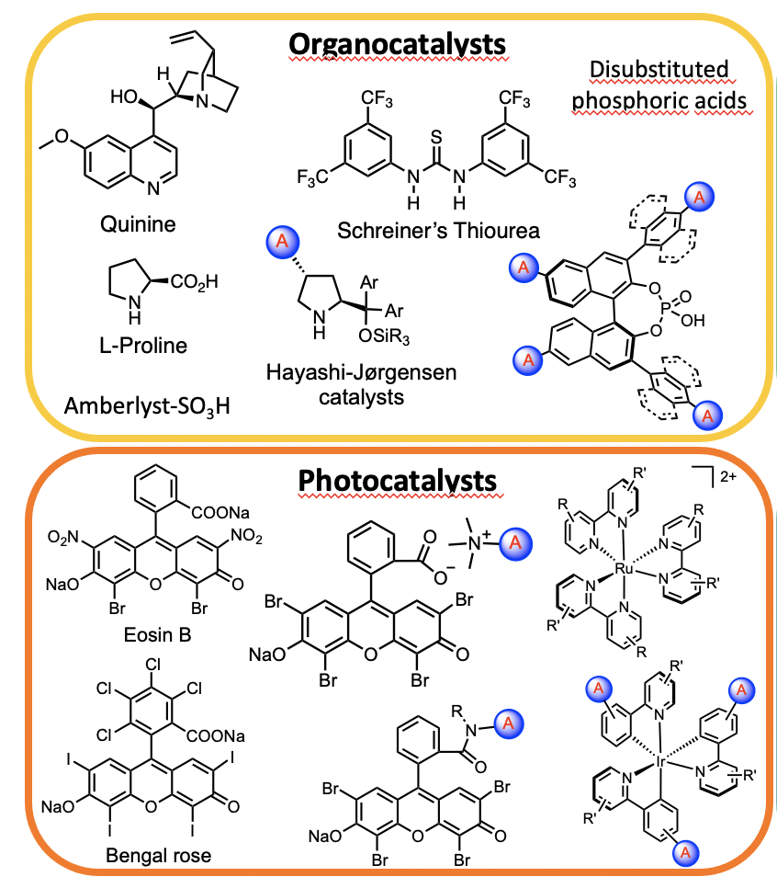
Argomento 2
Catalisi Sinergica in batch e in flusso
Catalisi Sinergica:
due differenti catalizzatori agiscono simultaneamente sul nucleofilo e sull’ elettrofilo
https://en.wikipedia.org/wiki/Synergistic_catalysis

Slide 10
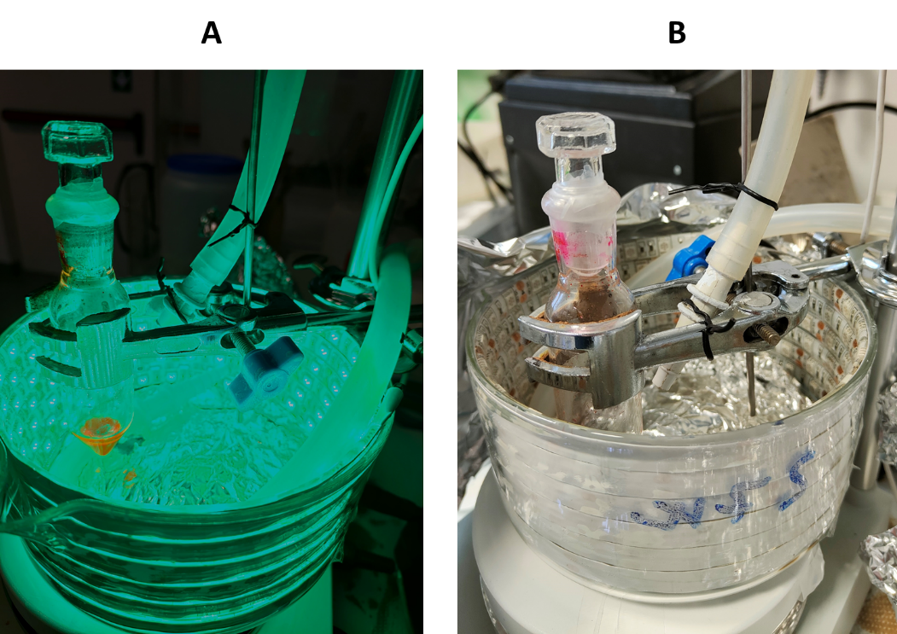
Argomento 2
Catalisi Sinergica in batch e in flusso
Catalisi Sinergica:
due differenti catalizzatori agiscono simultaneamente sul nucleofilo e sull’ elettrofilo
Luce
spenta
https://en.wikipedia.org/wiki/Synergistic_catalysis
Luce
Accesa
530nm
(Eosina Y)

Slide 11
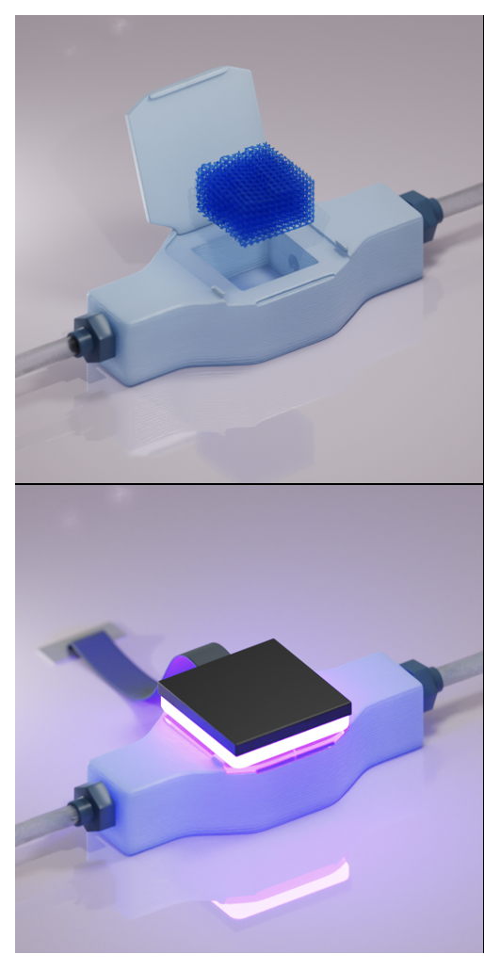
Argomento 2
Catalisi Sinergica in batch e in flusso
Catalisi Sinergica:
due differenti catalizzatori agiscono simultaneamente sul nucleofilo e sull’ elettrofilo
https://en.wikipedia.org/wiki/Synergistic_catalysis

Slide 12
Conoscenze e Impegno
Costante e Continuo
Almeno 6 mesi:
1 – 2 settimane di studio
(Corso intensivo di Fotochimica e/o catalisi metallica e/o organocatalisi all’ ingresso tesi)
> 5 mesi di laboratorio
4 settimane di scrittura della tesi
Risultato:
Prodotto nuova Conoscenza
Chimica Organica I
Chimica Organica II
Metodi Fisici di Chimica Organica
Chimica Farmaceutica I e II
Lab. Prep. Estr. e Sint. Farmaci
Analisi Strumentale dei Medicinali

